Slide 1
Koolhydraten
21-09-2011

Slide 2
Koolhydraten
De naam Koolhydraten
energiebron
1gram koolhydraat = 4 kcal

Slide 3
Energie
Brandstof voor spieren en cellen
Snelle brandstof voor spieren en cellen: Glucose
Langzame brandstof: zetmeel (brood, rijst, graanproducten)
Te veel koolhydraten -> opgeslagen als glucogeen of vet in de lever en spieren.
Te kort -> lichaam gaat eiwitten gebruiken als brandstof

Slide 4
Direct/indirect van plant afkomstig
Groene plant
Water opnemen vanuit de bodem
Koolstofdioxide uit de lucht
Zonlicht
Bladgroenkorrels kunnen opgeslagen chorofyl omzetten in glucose.
Glucose -> energie voor de plant. (kan worden opgeslagen als zetmeel, vet of aminozuren)
Bladgroenkorrels

Slide 5
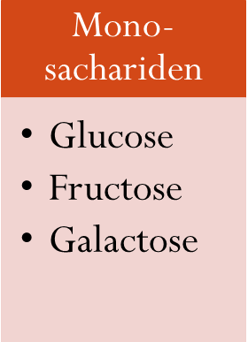
Enkelvoudige suiker
Kan zo opgenomen worden in het bloed
Kan niet verder verteerd worden
Glucose -> druivensuiker (druiven, honing)
Fructose -> fruitsuikers (fruit en honing)
Galactose

Slide 6
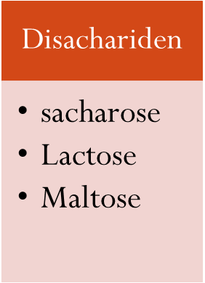
Tweevoudige suiker
Sacharose: biet/riet suiker (glucose/fructose) (gewone suiker)
Lactose: melksuiker (Glucose/galactose)
Maltose: moutsuiker (glucose/glucose)
Fruit, honing, melk, suiker (snoep, frisdrank, koek)

Slide 7
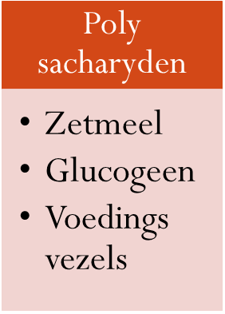
Meervoudige suiker
Verteerbaar + Niet oplosbaar (glucosemoleculen)
Verteerbaar + Oplosbaar (dierlijk) (glucosemoleculen)
Onverteerbaar + oplosbaar en onoplosbaar (cellulose) Aardappelen, groente, granen, meel en meelproducten, peulvruchten. Glucogeen-> knollen, zaden, wortels

Slide 8
Koolhydraten
Mono-sachariden
Glucose
Fructose
Disachariden
sacharose
Lactose
Poly sacharyden
Zetmeel
Galactose
Maltose
Glucogeen
Voedings vezels

Slide 9
Functies onverteerbare koolhydraten
voedingsvezels
Meer kauwen, bevorderd spijsvertering
Ze vóórkomen dat glucose snel in bloed worden opgenomen
Binden water, zachtere ontlasting
Snellere darmperistaltiek doordat bacteriën op vezels inwerken en zo darm stimuleren
Geven verzadigingsgevoel
(leveren dus geen energie!)

Slide 10
voedingsvezel
Ongeraffineerde graanproducten (volkorenbrood zilvervliesrijst, havermout, roggenbrood etc.)
Groente
Fruit met schil
Peulvruchten
Aardappelen
Noten en zaden

Slide 11
Functies verteerbare koolhydraten
Brandstof
Smaakmaker
Kleurstof
Bindmiddel (aardappelzetmeel, agar, bloem)

Slide 12
Plantaardige koolhydraatbronnen
Aardappelen (ook chips, frites)
Groente
Fruit
Peulvruchten
Granen
Meel
suiker

Slide 13
Dierlijke koolhydraatbronnen
Melk en melkproducten
Geringe mate kaas

Slide 14
Koolhydraat behoefte
Ongeveer 55 % van de totale energie die we via voeding binnenkrijgen moet uit koolhydraten bestaan
Zetmeel heeft voorkeur boven mono- en disachariden
Advies om ongeveer 14 gram voedingsvezels per 1000kcal te consumeren

Slide 15
Opdracht
Stel voeding levert 1500kcal Min 55% uit koolhydraten
Min 40 % zetmeel, max 15% suikers
Hoeveel gram koolhydraten moet deze voeding minimaal bevatten?
Hoeveel gram moet minimaal door zetmeel geleverd worden?
Hoeveel max uit suikers?

Slide 16
(1 gram koolhydraat is 4 kcal)
55% van 1500 is 825kcal (55:100x1500)
Dit is 825/4 gram is dus 206 gram
Zetmeel 40% is 600kcal (40:100x1500)
Dit is 600/4 is dus 150 gram
Suiker 15% is 225 kcal (15:100x1500)
Dit is dus 225/4 is 56,25 gram

Slide 17
Filmpjes over suiker
http://www.npo.nl/zembla/21-02-2013/VARA_101306867
http://www.npo.nl/radar/11-11-2013/TROS_1348126

